Slide 1


Valutazione dei cicli di guida reali e delle emissioni di veicoli attraverso metodi di statistica multivariata
Giovanni Meccariello
Giovanni Meccariello (cnr.it)
La Statistica al CNR al servizio del Paese - 5 Luglio 2022

Slide 2
Introduzione
Nel contesto della mobilità sostenibile le attività dei sistemi di trasporto contribuiscono in modo significativo all'inquinamento atmosferico e il loro impatto sulle emissioni inquinanti è un elemento da valutare in qualsiasi politica di miglioramento ambientale.
Diversi aspetti connessi alla valutazione delle emissioni inquinanti prodotte dai veicoli sono tuttora tematiche di ricerca aperta.
I risultati prodotti risultano di ausilio sia ai decisori politici che ai produttori di veicoli nello sviluppo di future strategie tecnologiche sulle emissioni.
Inoltre, le normative sempre più stringenti richiedono continue ottimizzazioni tecnologiche che devono essere validate in nuovi cicli o in uso reale.
L'obiettivo generale di questa presentazione è l'identificazione ed applicazione di metodologie statistiche multivariate per individuare cicli di guida rappresentativi e per caratterizzarne l'impatto ambientale in Diverse situazioni di traffico in ambito urbano ed extraurbano.

Slide 3



Obiettivi
Per valutare il contributo del traffico veicolare alle emissioni inquinanti sono necessarie delle campagne sperimentali su strada per ottenere cicli di guida statisticamente rappresentativi del comportamento di guida.
La caratterizzazione delle emissioni allo scarico per i veicoli su strada durante il loro uso reale è un approccio che consente la raccolta di dati cinematici ed emissivi in qualsiasi momento e luogo, risultando così più rappresentativi rispetto all'uso del banco dinamometrico e alle normative di riferimento.
Diventa quindi fondamentale utilizzare una metodologia che consenta il confronto delle emissioni dei veicoli su strada statisticamente significativa.
veicoli a 2 – 4 ruote
Notes:
Area geografica

Slide 4
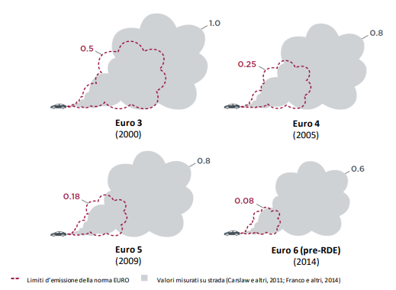

Normative europee sulle emissioni: classe ambientale auto
I fattori inquinanti principali su cui si sono concentrati i regolamenti antinquinamento della serie Euro sono l’ossido di carbonio (CO), gli ossidi di azoto (NOx), gli idrocarburi incombusti (HC) e il particolato (PM). A essi si aggiunge l’anidride carbonica (CO₂), che non è un inquinante ma un gas serra.
Le direttive hanno determinato degli standard riguardo alle emissioni delle autovetture misurate in g/km. Per riconoscere la classe di emissione dell’auto è stata definita la sigla euro seguita da un numero e in alcuni casi anche da una lettera.
Si parla quindi della seguente lista per riconoscere la classe ambientale dell’auto:
Euro 0 – con immatricolazione precedente al 31/12/1991;
Euro 1 – con immatricolazione dal 1/01/1993;
Euro 2 – con immatricolazione dal 1/01/1997;
Euro 3 – con immatricolazione dal 1/01/2001;
Euro 4 – con immatricolazione dal 1/01/2006;
Euro 5 – con omologazione dal 1/09/2009 e immatricolate dal 1/01/2011;
Euro 6 – che a sua volta si divide in:
  Euro 6a - obbligatoria per auto immatricolate dal 1/01/2013;
  Euro 6b – obbligatoria per auto immatricolate dal 1/01/2015;
  Euro 6c – con omologazione obbligatoria per auto immatricolate fino al 31/08/2017;
  Euro 6d temp ovvero Euro 6.2 – con omologazione dal 1/09/2019;
  Euro 6d standard – evoluzione della precedente per le automobili immatricolate dal 1/01/2020.
emissioni NOx g/km
Notes:
Lo scandalo delle emissioni dei veicoli Volkswagen, noto ai più come “dieselgate”, è scoppiato nel settembre 2015.
All’interno della normative antinquinamento Euro 6 dal primo settembre 2018 è entrata in vigore la nuova procedura per la misurazione delle emissioni dei veicoli commerciali, nota come WLTP (Worldwide Harmonized Light Duty Vehicle Test Procedure, Procedura di test per veicoli leggeri armonizzata a livello mondiale).
Dal primo settembre 2018 è in vigore la Euro 6d-temp: al WLTP si è affiancato il test RDE (Real Drive Emission) con il quale le emissioni vengono misurate in una reale prova su strada.
L’RDE completa il test di laboratorio WLTP poiché serve a confermare i risultati del WLTP nella vita reale, garantendo così che le auto producano basse emissioni inquinanti, non solo in laboratorio ma anche su strada.

Slide 5
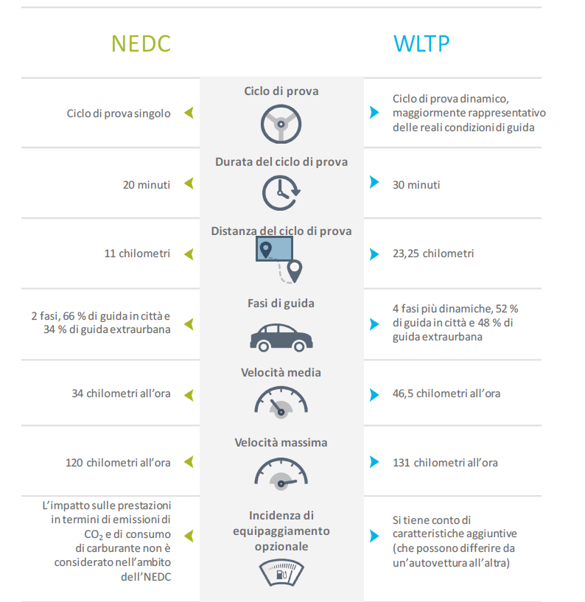
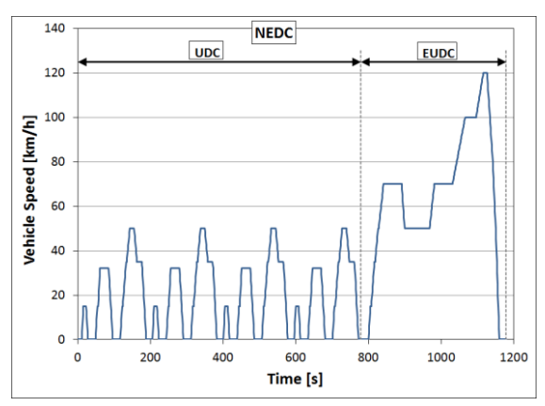
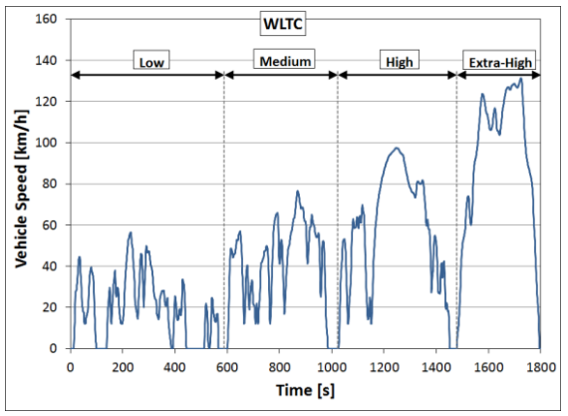
New European Drive Cycle (NEDC) vs Worldwide harmonized light vehicles test procedure (WLTP)
Worldwide harmonized
Light duty Test Cycle
Notes:
La procedura di prova per i veicoli leggeri armonizzata a livello mondiale (WLTP).
Accelerazioni/decelerazioni più «realistiche»
Fasi stabilizzate 10 volte inferiori (4% del tempo vs. 40%)
Minori fasi d’arresto (13% vs. 24% del tempo): -> - 50% interventi STOP&START

Slide 6
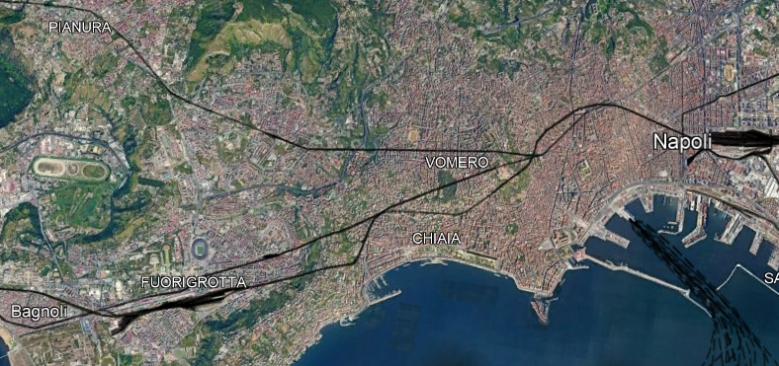
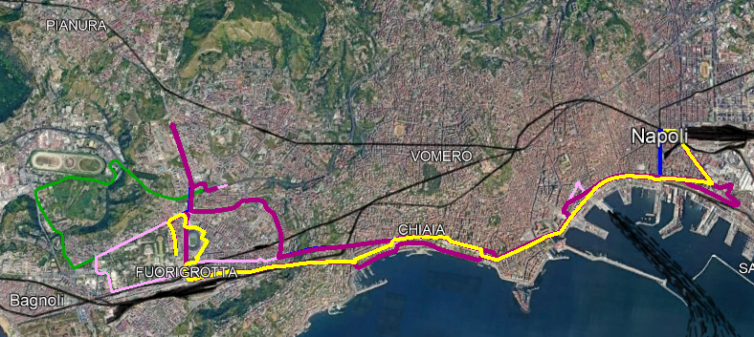
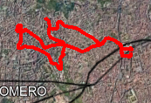
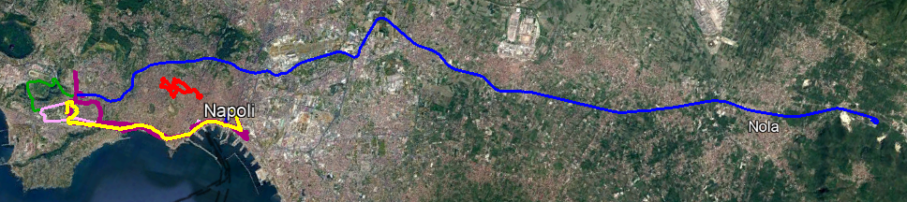
Campagne Sperimentale
Le prove su strada sono effettuate lungo due percorsi a Napoli che si differenziano per la topografia della strada e per l'altitudine (pendenza stradale).
Il primo tracciato è prevalentemente pianeggiante ed è lungo circa 22 km.
Il secondo nell'area collinare con cambi di pendenza, prevede pendenze stradali positive (+2,9%) e negative (-3,6%), di circa 6 km.
Nella progettazione delle campagne sperimentali una criticità da affrontare è quella di individuare un percorso reale in grado di soddisfare i vincoli imposti per il test RDE (Real Driving Emission) introdotti con WLTP.
Notes:
l test RDE, Real Driving Emission, è una prova introdotta dalla norma Euro 6d-temp e affianca obbligatoriamente i cicli WLTP (da Settembre 2018) per rilevare i consumi effettivi delle auto più vicini alla realtà.
L’RDE completa il test di laboratorio WLTP poiché serve a confermare i risultati del WLTP nella vita reale, garantendo così che le auto producano basse emissioni inquinanti, non solo in laboratorio ma anche su strada.
Esso consiste in un test su strada per la valutazione delle reali emissioni di NOx e particelle sottili.
RDE dura circa 1,5-2 ore su un percorso di circa 80 km con tratti di percorsi urbani, rurali e autostradali.

Slide 7

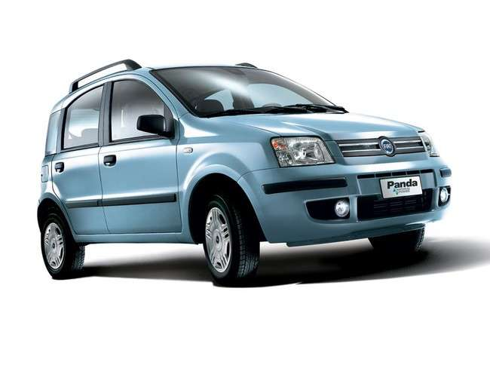
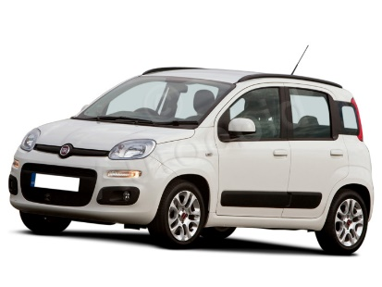
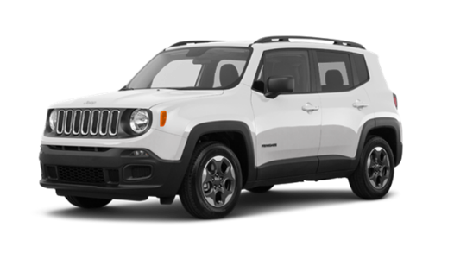
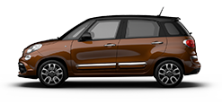
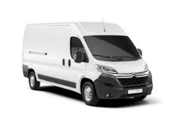
Campagna Sperimentale
Caratteristiche dei Veicoli/mezzi di trasporto
Sono state condotte diverse attività sperimentale con diversi veicoli di diverse case costruttrici e con un'ampia varietà in termini di massa, potenza, cilindrata e tecnologia di omologazione.
Vehicles | Euro | Fuel type | Engine displacement (cm³)
Fiat 500 | 5 | Benzina | 900
Fiat Panda Bifuel | 4 | Benzina/Metano | 1.200
Fiat Panda Twin Air | 4 | Benzina | 900
Jeep Renegade | 6 | Diesel | 1.956
Fiat 500L | 6 | Benzina/LPG | 1.400
Citroen Jumper | 5 | Diesel | 2.198
Notes:
Anche per caratterizzare la diversità del parco circolante

Slide 8
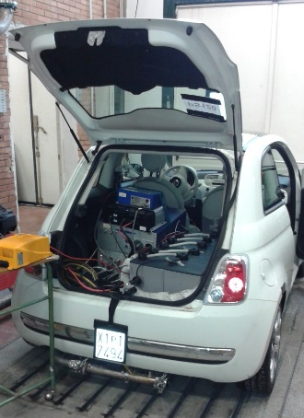
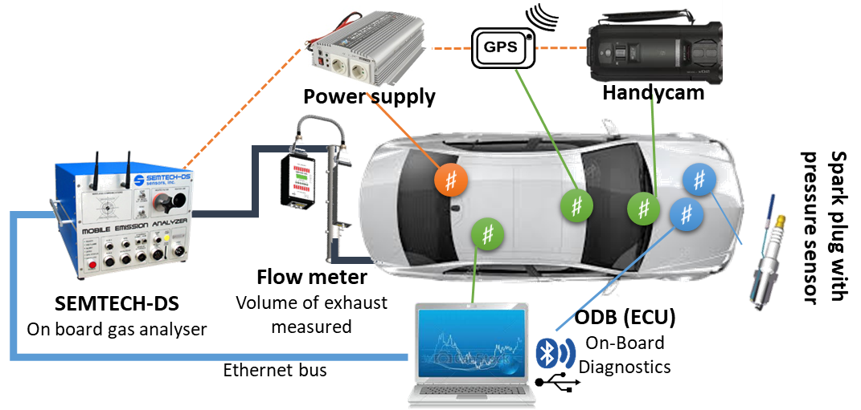
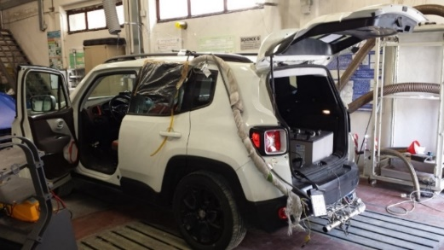
Installazione dei sistemi a bordo veicolo
Per misurare le emissioni inquinanti durante il test, gli scarichi delle autovetture sono collegati a sistemi di misurazione portatili (PEMS Portable Emissions Measurement System) che misurano in tempo reale i principali inquinanti emessi dal veicolo, dotati di GPS per la geolocalizzazione, misuratori della portata in massa dei gas di scarico, una stazione meteo e una connessione ai sistemi di bordo (via CAN) per l'acquisizione dei parametri del motore.

Slide 9
Diagramma di flusso dell'approccio cinematico e statistico
Experimental activity
DataBase
driving behaviour
/
emission
/
gps data
h
c
Sequences analysis
a
o
r
s
p
y
p
s
a
i
r
l
l
e
a
a
t
n
c
s
A
i
u
t
l
t
s
C
n
i
t
a
Driving cycles rule
a
-
n
t
s
P
i
determination
e
C
m
t
i
a
A
r
i
c
r
s
a
i
v
D
i
t
l
u
M
Cycles analysis
Emission evaluation on driving cycles

Slide 10
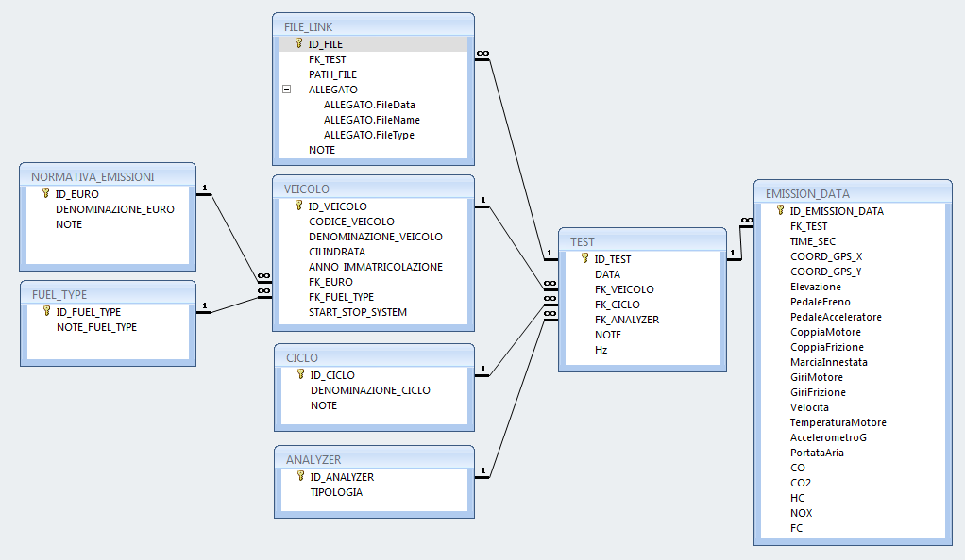
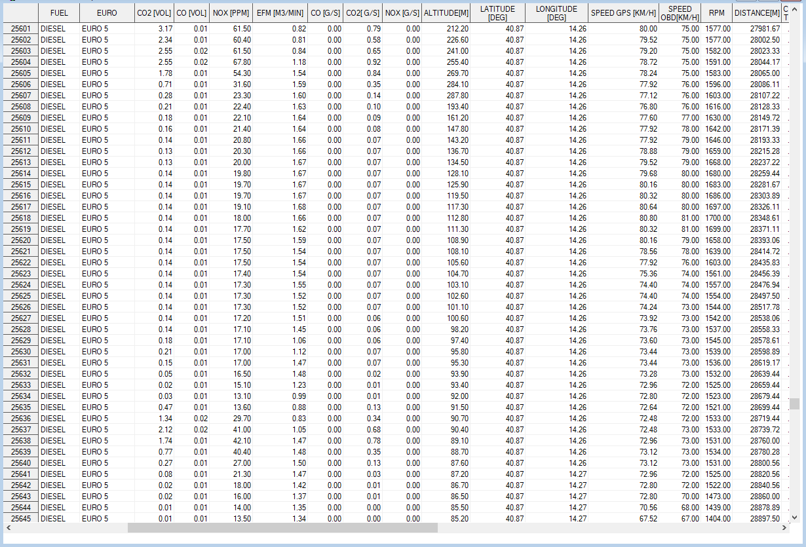
Diagramma di flusso dell'approccio cinematico e statistico
Experimental activity
DataBase
driving behaviour
/
emission
/
gps data
h
c
Sequences analysis
a
o
r
s
p
y
p
s
a
i
r
l
l
e
a
a
t
n
c
s
A
i
u
t
l
t
s
C
n
i
t
a
Driving cycles rule
a
-
n
t
s
P
i
determination
e
C
m
t
i
a
A
r
i
c
r
s
a
i
v
D
i
t
l
u
M
Cycles analysis
Emission evaluation on driving cycles

Slide 11
Diagramma di flusso dell'approccio cinematico e statistico
Experimental activity
Il profilo di velocità varia continuamente in conseguenza di condizioni di traffico (intenso o scorrevole) e di uno stile di guida più o meno aggressivo.
DataBase
driving behaviour
/
emission
/
gps data
h
c
Sequences analysis
a
È necessario effettuare il confronto delle emissioni regolamentate CO, NOx, HC, CO₂ e dei consumi di carburante in base a segmenti omogenei del profilo di velocità, selezionando il profilo di velocità eseguito su strade con le stesse caratteristiche cinematiche/traffico.
o
r
s
p
y
p
s
a
i
r
l
l
e
a
a
t
n
c
s
A
i
u
t
l
t
s
C
n
i
t
a
Driving cycles rule
a
-
n
t
s
P
i
determination
e
C
m
t
i
a
A
r
i
c
r
s
a
i
v
D
i
t
l
u
M
Cycles analysis
Emission evaluation on driving cycles

Slide 12
Approccio statistico all'analisi cinematica del ciclo di guida
Il metodo si basa sull'analisi del moto cinematico tra due fermate successive, chiamata sequenza cinematica.
Profilo di velocità di un viaggio suddiviso in blocchi di sequenze

Slide 13
Approccio statistico all'analisi cinematica del ciclo di guida
Per caratterizzare la sequenza cinematica, vengono identificate molte variabili (k) per descrivere diversi aspetti relativi la prestazione del veicolo nella corrente di traffico quali fase a velocità minima, accelerazione, velocità costante e della decelerazione, ecc…
Alcune variabili sono identificate considerando la variazione delle emissioni spiegata dalla variazione della quantità dei gas allo scarico (funzione dell'energia spesa dal veicolo in un ciclo di guida)
M≈∫P(t)dt≈∫_{t} (a₀+a₁*s(t)+a₂*s²(t)+M_{v}*a(t))*s(t) dt
  M= massa totale dei gas di scarico;
  P(t)= potenza del motore;
  M_{v}= massa del veicolo;
  s(t)=velocità;
  a(t)=accelerazione;

Slide 14
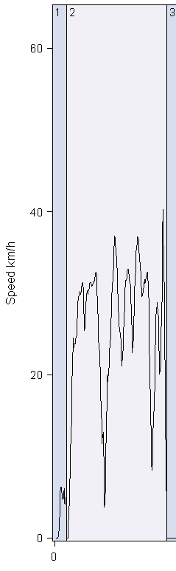
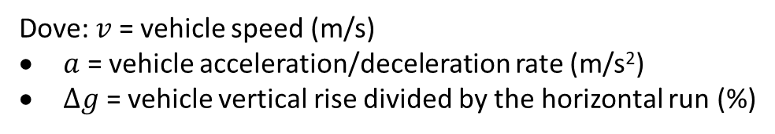
Variabili che caratterizzano la sequenza cinematica
Variable | Description
mv (km/h) | Mean of running speed(v>0)]
mv2(km²/h²) | Mean of square speed (v>0)
mv3(km³/h³) | Mean of cube speed (v>0)
Tral (s) | Idling time v=0 in second
Trunning (s) | Total running time (v>0) in second
Time(s) | Total duration of the sequence (s)
Dist (m) | Distance covered
V20 (%) | %time with speed <20 km/h
V30 (%) | %time 20<speed<30 km/h
V40 (%) | %time 30<speed<40 km/h
V60 (%) | %time 40<speed<60 km/h
V100 (%) | %time with speed>60 km/h
m_vapos (m²/s³) | Mean of instantaneous values of product (a(t)•v(t)) when v(t)>0 and a(t)>0
Paccel1 (%) | %time with acceleration in range [-∞;-1.4] m/s²
Paccel2 (%) | %time with acceleration in range [-1.4;-0.6] m/s²
Paccel3 (%) | %time with acceleration in range [-0.6;-0.2] m/s²
Paccel4 (%) | %time with acceleration in range [-0.2;+0.2] m/s²
Paccel5 (%) | %time with acceleration in range[+0.2;+0.6] m/s²
Paccel6 (%) | %time with acceleration in range [+0.6;+1.4] m/s²
Paccel7 (%) | %time with acceleration in range [+1.4;+ ∞] m/s²
Pendenza
Variable | Description
DS1 (%) | %time with delta slope <-0.70 meters (m)
DS2 (%) | %time -0.70<= delta slope <-0.20 meters (m)
DS3 (%) | %time -0.20<= delta slope <0 meters (m)
DS4 (%) | %time 0<= delta slope <0.20 meters (m)
DS5 (%) | %time 0.20<= delta slope <0.70 meters (m)
DS6 (%) | %time with delta slope >=0.70 meters (m)
Potenza specifica di un veicolo (Vehicle Specific Power)
$$VSP=v∗\left[1.1a+9.81∗∆g+0.132\right]+0.000302∗v^{3}$$
Dove: $v$ = vehicle speed (m/s)
$a$ = vehicle acceleration/deceleration rate (m/s²)
$∆g$ = vehicle vertical rise divided by the horizontal run (%)
Tutti i valori calcolati per una sequenza costituiscono un'osservazione multivariata.
L'analisi statistica multivariata ci consente di eseguire correlazioni tra le condizioni cinematiche di funzionamento del veicolo (sequenze cinematiche/cicli) e le relative emissioni misurate (valore medio/totale su una sequenza/cicli).
Notes:
DS1-DS3 che descrive la strada in discesa
DS4-DS6 strada in salita
Di conseguenza, le osservazioni (sequenze) devono essere analizzate utilizzando metodi statistici multivariati

Slide 15
Diagramma di flusso dell'approccio cinematico e statistico
PCA
In primo luogo, viene eseguita un'analisi in componenti principali (PCA) sulla matrice X derivata dalle variabili identificate, per analizzare la cinematica di tutte le sequenze.
Cluster Analysis o Analisi dei Gruppi
Le sequenze osservate sono poi classificate in gruppi omogenei (cluster) applicando un metodo di Clustering che utilizza le componenti principali calcolate per ciascuna sequenza (come variabili caratterizzanti la sequenza).
Canonical Discriminant Analysis
Infine, l'analisi canonica discriminante viene applicata per delineare le caratteristiche e le differenze reciproche dei cluster.
Experimental activity
DataBase
driving behaviour
/
emission
/
gps data
h
c
Sequences analysis
a
o
r
s
p
y
p
s
a
i
r
l
l
e
a
a
t
n
c
s
A
i
u
t
l
t
s
C
n
i
t
a
Driving cycles rule
a
-
n
t
s
P
i
determination
e
C
m
t
i
a
A
r
i
c
r
s
a
i
v
D
i
t
l
u
M
Cycles analysis
Emission evaluation on driving cycles

Slide 16
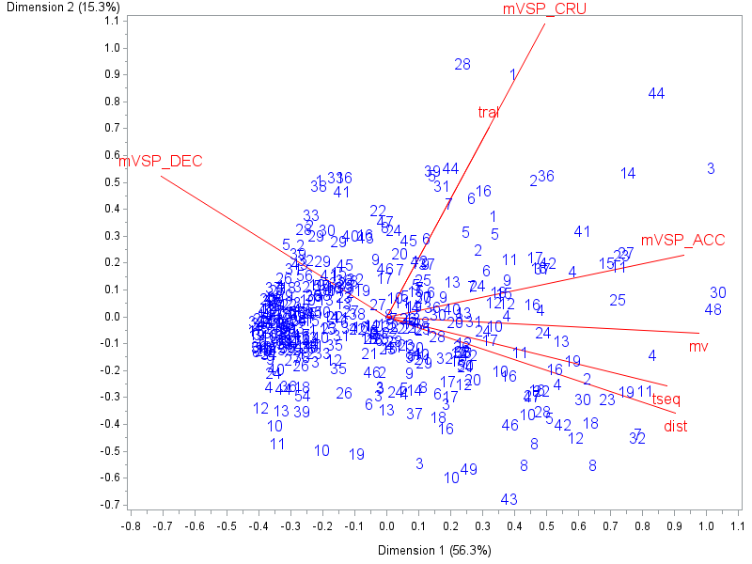
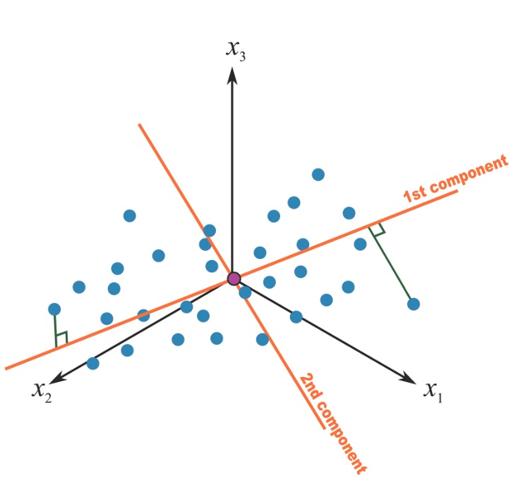
Analisi in Componenti Principali (ACP)
Obiettivo: individuazione di variabili di sintesi garantendo la minima perdita di informazione = variabili latenti
Ridurre la dimensionalità dell’insieme dei dati eliminando la ridondanza di informazioni risultato di p variabili altamente correlate e sostituendo a queste ultime un minor numero h (h < p) di nuove variabili tra loro non correlate (componenti principali) e legate linearmente alle variabili di partenza.
ACP è una tecnica statistica multivariata esplorativa per la determinazione della struttura di correlazione tra osservazioni e variabili e tra le variabili stesse, che spiega le differenze nelle osservazioni, e può essere utilizzato per semplificare l'analisi e la visualizzazione di insiemi di dati multidimensionali.

Slide 17
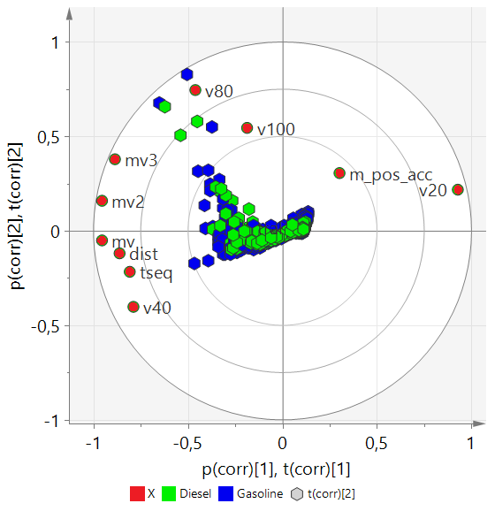
Analisi in Componenti Principali (ACP)
Rappresentazione delle componenti principali
Sono ben distinti, sul primo asse, sequenze che hanno una velocità media molto bassa (v20) con una fase di forte accelerazione (m_pos_acc) rispetto a quelle con una velocità media costante di circa 40km/h (V40) e con una distanza maggiore (dist) …
Notes:
Sul secondo asse, invece, emergono le poche sequenze con una velocità media molto elevata (v80, v100), tipica di strada non congestionata
Inoltre anche il tipo di alimentazione non presenta alcun tipo di influenza sulla dinamica del veicolo. Infatti le sequenze, colorata per tipologia di carburante (Benzina in colore blu, Diesel in colore verde), non presenta tendenze specifiche.

Slide 18
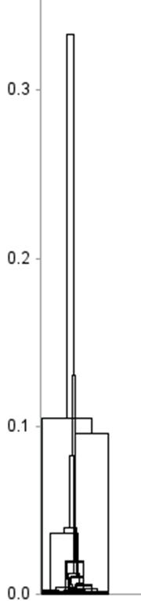
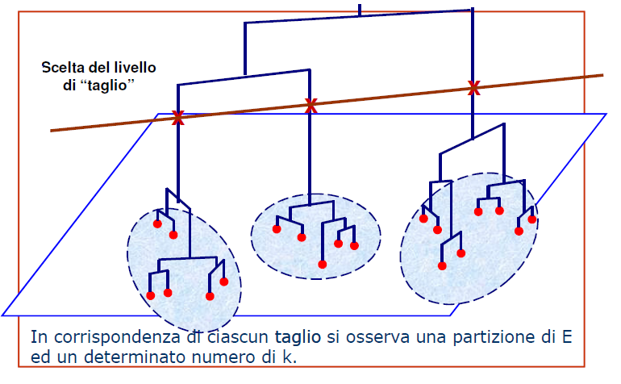
La Cluster Analysis
Obiettivo: Cluster analysis si indicano diverse tecniche volte a classificare l’insieme delle unità d’analisi in gruppi non definiti a priori. CA è la ricerca della partizione dell’insieme E in K (con K < n e intero) sottoinsiemi (gruppi o cluster) tali che le unità appartenenti ad uno stesso sottoinsieme siano il più possibile omogenei tra loro.
L'applicazione della cluster analysis si articola in alcune fasi.
Occorre effettuare la scelta delle variabili di classificazione: delle unità osservate.
Fissate le variabili, il passo successivo è la scelta di una misura della dissomiglianza esistente fra le unità statistiche (vari tipi di indici di distanza: euclidea, assoluta, Chebychev, Mahalanobis ).
Una volta scelta la misura di dissomiglianza, si applica uno metodo di raggruppamento delle unità osservate.
Gli algoritmi forniscono una gerarchia di partizioni che si presentano sotto forma di albero detto anche Dendrogramma e che contiene n-1 partizioni.
I gruppi di unità statistiche sono determinati in base alle variabili studiate su di esse: gli appartenenti a ciascun gruppo saranno «simili» tra di loro perché assumeranno tendenzialmente le stesse modalità. I gruppi sono pertanto costruiti in modo tale da massimizzare l’omogeneità interna di ciascun gruppo e parallelamente massimizzare le differenze tra i gruppi.
Applicando il metodo di Clustering sulle componenti principali calcolate per ciascuna sequenza otteniamo l’informazione del gruppo di appartenenza per ogni osservazione (sequenza cinematica)

Slide 19
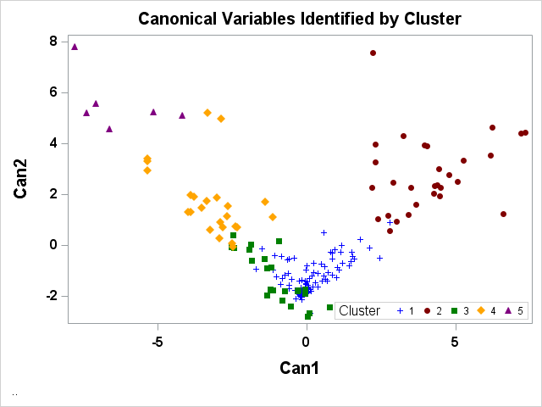
L’Analisi canonica discriminante
Obiettivo: L‘analisi canonica discriminante utilizza delle nuove variabili, dette canoniche, che sono una
combinazione lineare delle variabili originali, volta a massimizzare le differenze tra gruppi.
L’analisi canonica discriminante trova applicazione quando si tratta di discriminare tra gruppi noti a priori.
In questa situazione la nostra attenzione può essere rivolta alla discriminazione tra gruppi ed, eventualmente, alla classificazione di nuovi individui in uno dei gruppi pre-esistenti.
Di conseguenza, siamo interessati a rappresentare il dataset in una nuova prospettiva che, con un ridotto numero di dimensioni, evidenzi al meglio le differenze tra gruppi.
Notes:
Per un insieme di osservazioni che contiene una o più variabili quantitative e una variabile di classificazione che definisce i gruppi di osservazioni, il processo Analisi discriminante sviluppa un criterio discriminante per classificare ogni osservazione in uno dei gruppi

Slide 20
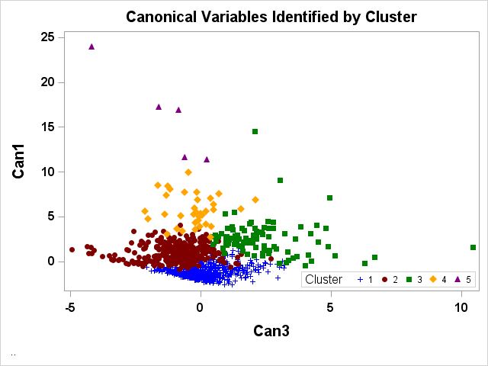
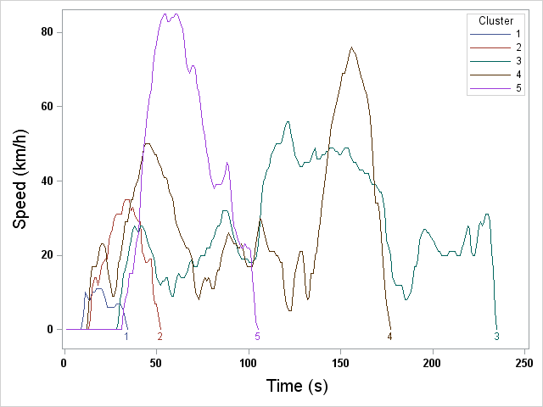
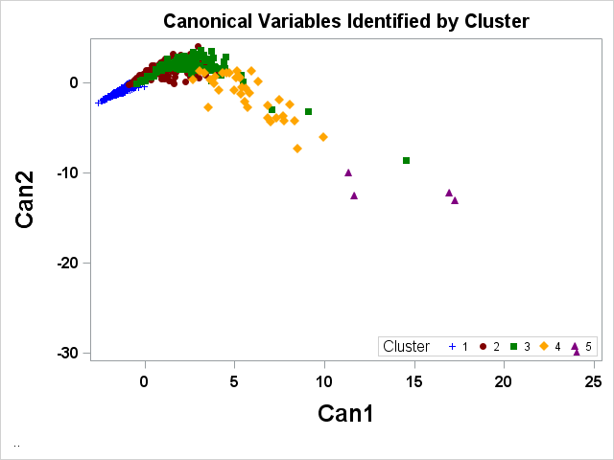
Analisi Statistica
Rappresentazione dei cluster di sequenze – Percorso pianeggiante
Sequenze rappresentative per cluster
Total Canonical Structure
Variable | Can1 | Can2 | Can3
Factor1 (mv, dist) | 0.90 | 0.22 | 0.14
Factor2 (V80) | 0.38 | -0.79 | -0.24
Factor3 (tral) | 0.08 | 0.13 | 0.73
Notes:
i valori sono correlati a variabili che differenziano i cicli del cluster in termini di velocità e distanza percorsa su Can1 e tempo di inattività su Can3.La sequenza Can 1 è correlata con variabili che differenziano le sequenze del cluster da lenta a veloce e di lunga durata,
le sequenze rappresentative di ciascun cluster (1, 2 e 3) vengono calcolate adattando una distribuzione normale multidimensionale all'insieme dei cicli di guida, stimandone la funzione di densità e infine mantenendo la moda di ciascun gruppo che ha il valore massimo della funzione di densità

Slide 21
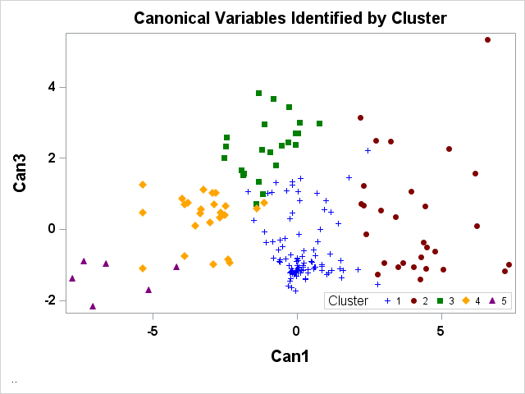
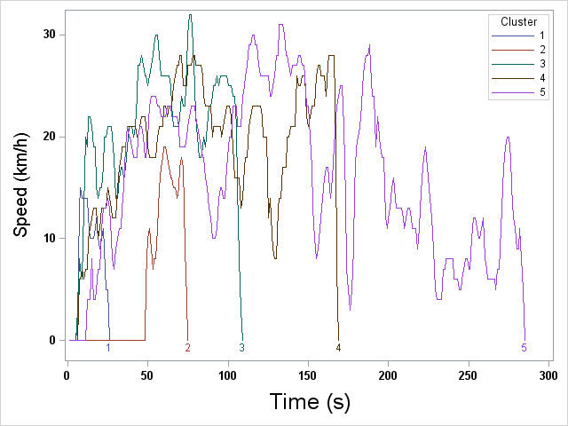
Analisi Statistica
Rappresentazione dei cluster di sequenze – Percorso collinare
Sequenze rappresentative per cluster
Total Canonical Structure
Variabile | Can1 | Can2 | Can3
Factor1 (mv, dist) | -0.43 | 0.46 | 0.77
Factor2 (acc) | 0.28 | 0.77 | -0.30
Factor3 (tral) | 0.83 | 0.10 | 0.40
21
Notes:
i valori sono correlati con variabili che differenziano i cicli del cluster in termini di velocità e distanza percorsa su Can3 e tempo di inattività su Can 1.

Slide 22
Diagramma di flusso dell'approccio cinematico e statistico
Experimental activity
I cicli di guida sono definiti a partire dal cluster di sequenze che vengono successivamente raggruppate in cluster di cicli.
I cluster di sequenze ci consentono di costruire una regola per la divisione del diagramma di velocità in sezioni più ampie, ciascuna corrispondente ad un ciclo di guida.
La regola utilizzata per definire un ciclo, definito come successione di sequenze omogenee, è:
Un ciclo inizia con la prima sequenza di un viaggio, o quando c'è un passaggio da un gruppo all'altro, cioè 1-2, 1-3, 2-3 e viceversa.
Un ciclo termina con l'ultima sequenza di un viaggio o un passaggio con la sequenza precedente di un altro cluster.
DataBase
driving behaviour
/
emission
/
gps data
h
c
Sequences analysis
a
o
r
s
p
y
p
s
a
i
r
l
l
e
a
a
t
n
c
s
A
i
u
t
l
t
s
C
n
i
t
a
Driving cycles rule
a
-
n
t
s
P
i
determination
e
C
m
t
i
a
A
r
i
c
r
s
a
i
v
D
i
t
l
u
M
Cycles analysis
Emission evaluation on driving cycles

Slide 23
Diagramma di flusso dell'approccio cinematico e statistico
Experimental activity
Applicando la regola dei cicli,
per il percorso pianeggiante dalle 1126 sequenze identificate si ottengono 241 cicli di guida.
per il percorso collinare dalle 182 sequenze identificate si ottengono 81 cicli di guida.
La somma dei cicli ottenuti dall'analisi copre tutti i viaggi effettuati durante la fase sperimentale.
Successivamente vengono rieseguite le stesse metodologie statistiche per caratterizzare i cicli di guida ed effettuare le valutazioni sulle emissioni.
DataBase
driving behaviour
/
emission
/
gps data
h
c
Sequences analysis
a
o
r
s
p
y
p
s
a
i
r
l
l
e
a
a
t
n
c
s
A
i
u
t
l
t
s
C
n
i
t
a
Driving cycles rule
a
-
n
t
s
P
i
determination
e
C
m
t
i
a
A
r
i
c
r
s
a
i
v
D
i
t
l
u
M
Cycles analysis
Emission evaluation on driving cycles

Slide 24
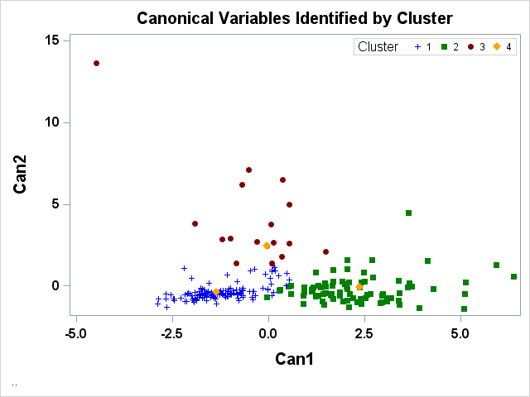
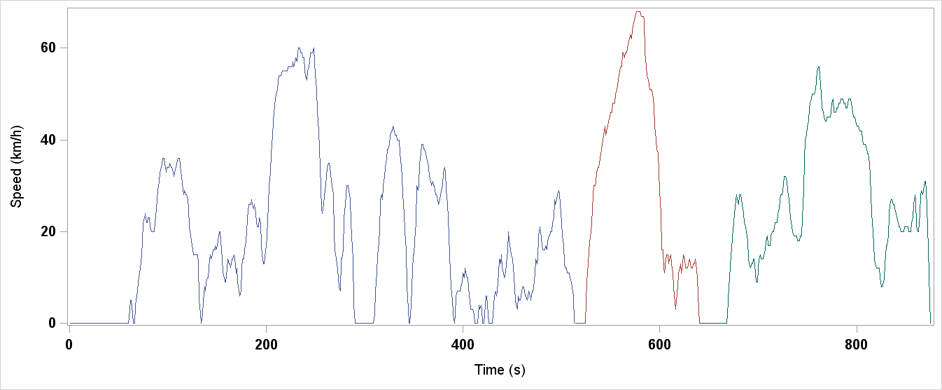
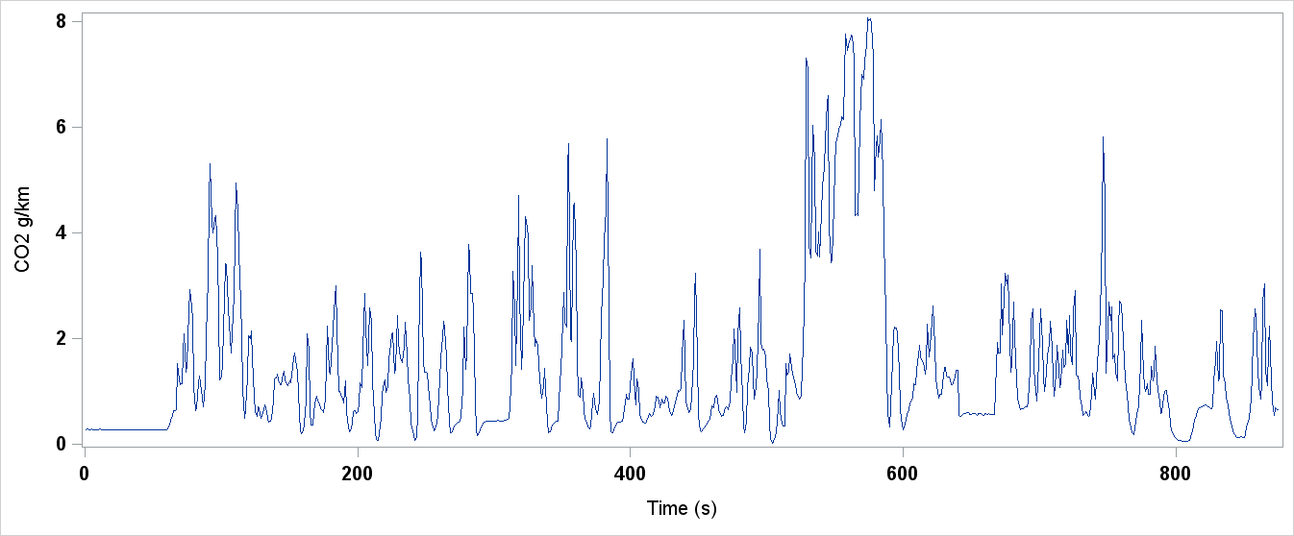
Analisi Statistica
Rappresentazione dei cluster di cicli – Percorso pianeggiante
Typical Driving cycle
R
Variabie | Can1 | Can2
Factor1 (mv) | 0.517 | 0.714
Factor2 (V80) | -0.200 | 0.901
Factor3 (tral) | 0.794 | -0.256
CO₂ emission profile
Cluster mean values of cycle kinematic variables
Notes:
I valori sono correlati con variabili che differenziano i cicli del cluster in termini di tempo al minimo (Tral) su Can1 e velocità e distanza su Can2.
Il profilo di velocità della figura è costruito aggiungendo in sequenza la DC più rappresentativa per ciascun cluster.
La CO2 aumenta come velocità media da 1 a 3, invece la CO ha un valore alto sul cluster 1 per l'effetto di Tral. NOx è più alto nel cluster 2 dove c'è l'effetto della variabile distanza.
Percoso pianeggiante con velocita media di circa 22 km/h ed una distanza percorsa di circa 5460 metri 850 seconds.
Sono calcolati adattando una distribuzione normale multidimensionale all'insieme dei cicli di guida, stimandone la funzione di densità e infine prendendo di ciascun cluster il valore massimo della funzione di densità

Slide 25
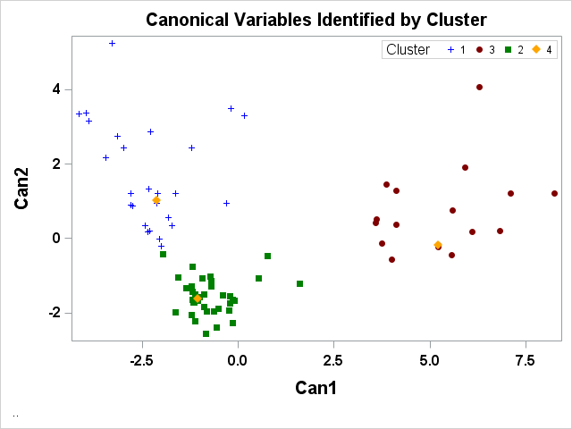
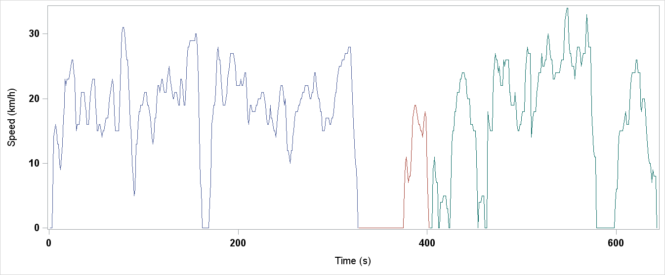
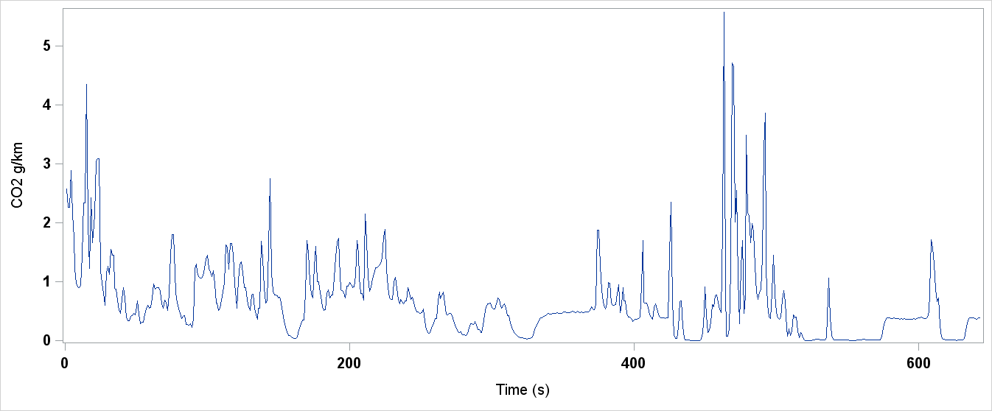
Analisi Statistica
Rappresentazione dei cluster di cicli – Percorso collinare
Typical Driving cycle
R
Variabile | Can1 | Can2
Factor1 (mv) | -0.191 | 0.844
Factor2 | 0.502 | 0.692
Factor3 (tral) | 0.909 | -0.267
CO₂ emission profile
Cluster mean values of cycle kinematic variables
Notes:
I valori sono correlati con variabili che differenziano i cicli del cluster in termini di tempo di inattività (Tral) su Can1 e velocità e distanza su Can2.
La CO2 diminuisce da 1 a 3, non solo per effetto della velocità media e della tral, ma anche per altri fattori come l'accelerazione e l'effetto pendenza. Infatti il cluster 3 non è il più lento ma ha il valore medio di CO2 più basso. Anche NOx diminuisce per effetto della variabile distanza.
Percoso pianeggiante con velocita media di circa 16.4 km/h ed una distanza percorsa di circa 2939 metri 643 seconds.

Slide 26
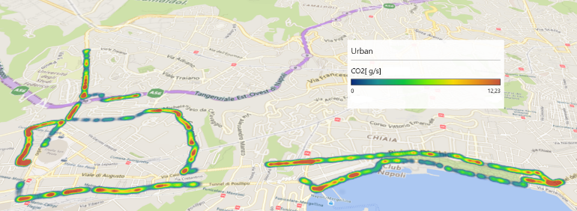
Livelli di emissioni e consumo lungo il percorso
Le aree rosse corrispondono al livello di concentrazione di emissione di CO₂ (g/s) più elevato durante il percorso
Queste coincidono con le zone a maggior congestione, in prossimità dei semafori e nei percorsi in salita

Slide 27
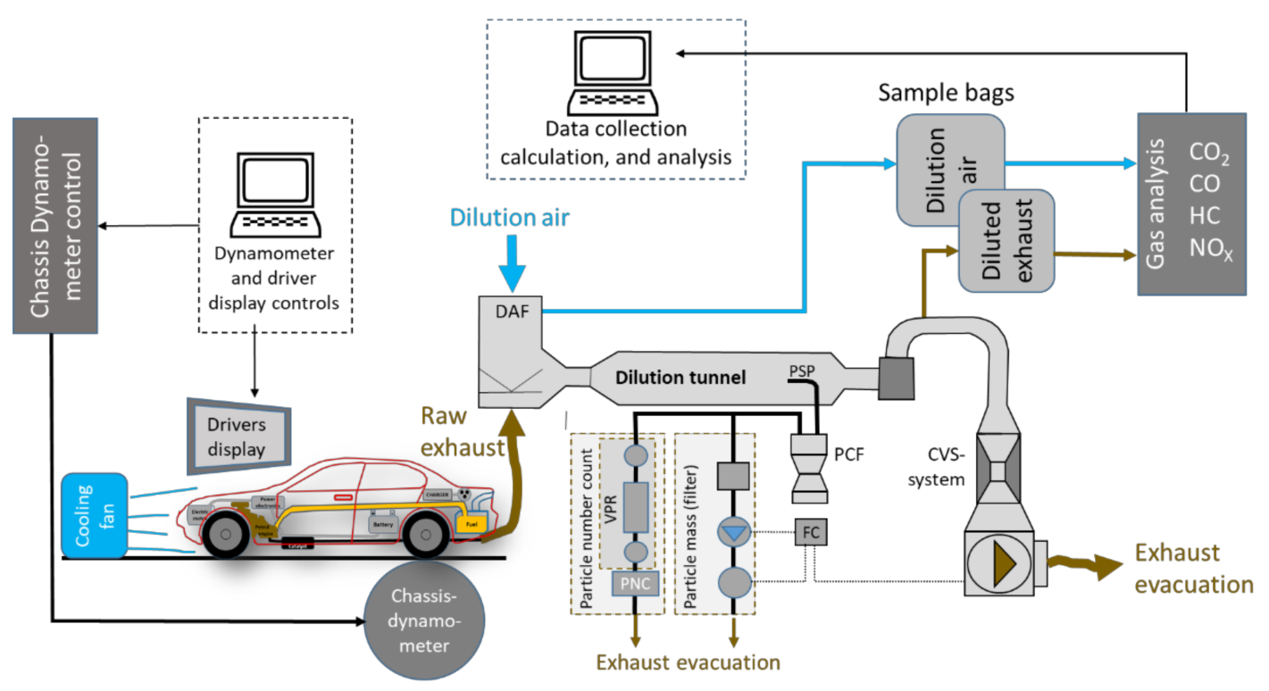
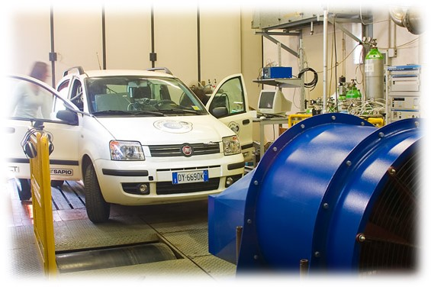
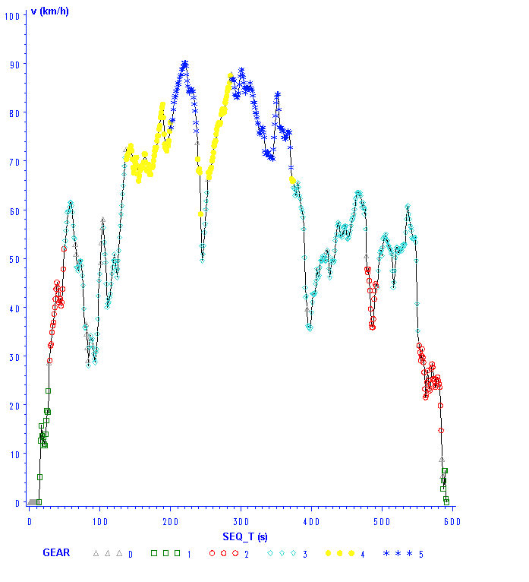
Sistema di acquisizione dei fattori di emissione
Typical Driving cycle
Sala prova

Slide 28
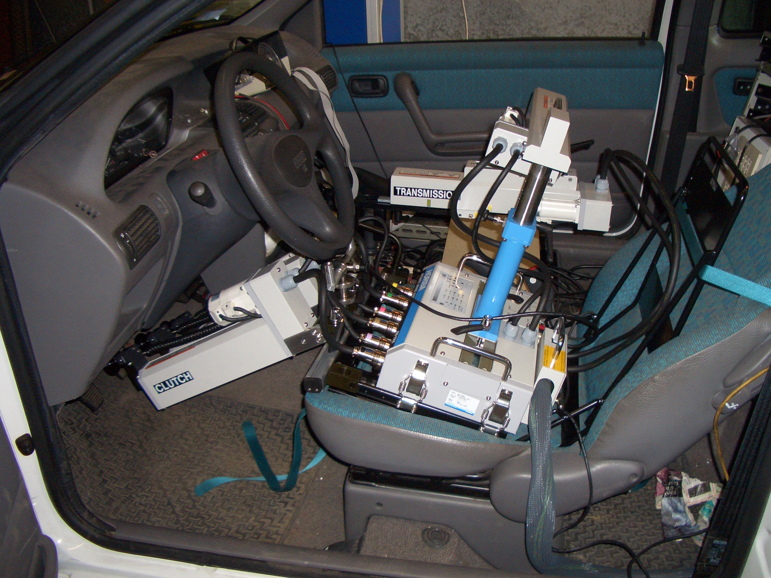
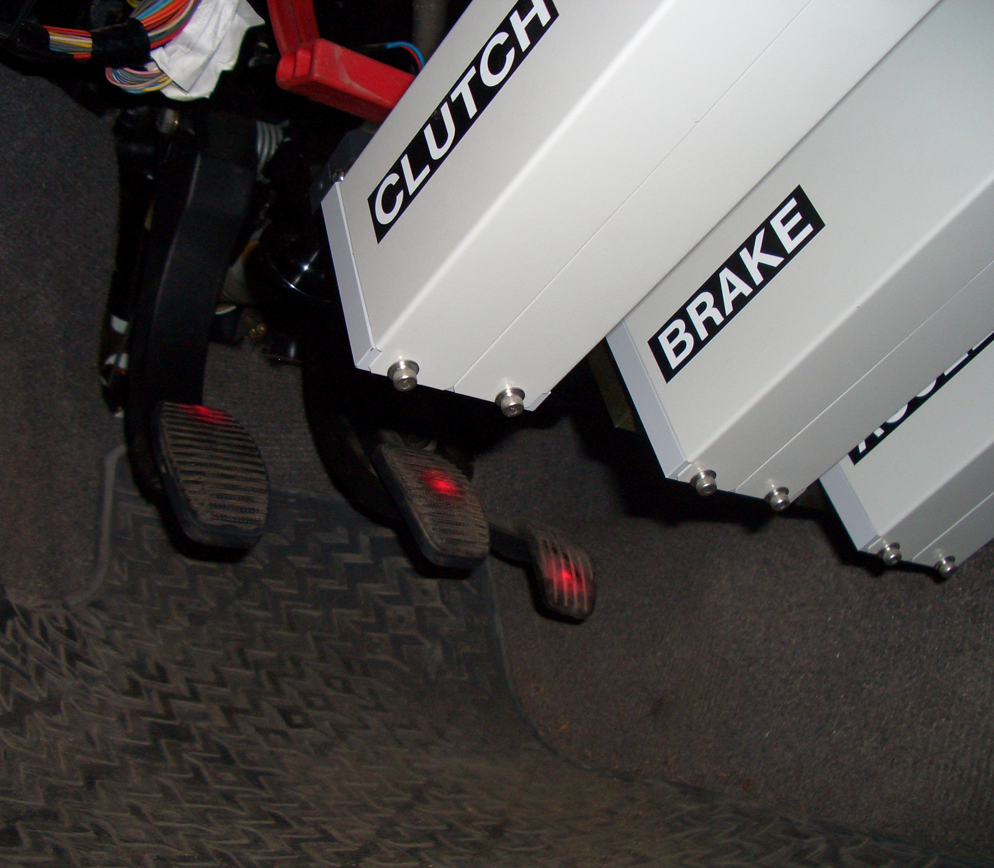
Robot Driver
Utilizzo di un robot driver per la ripetizione dei cicli su banco a rulli

Slide 29
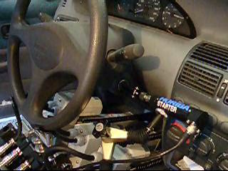
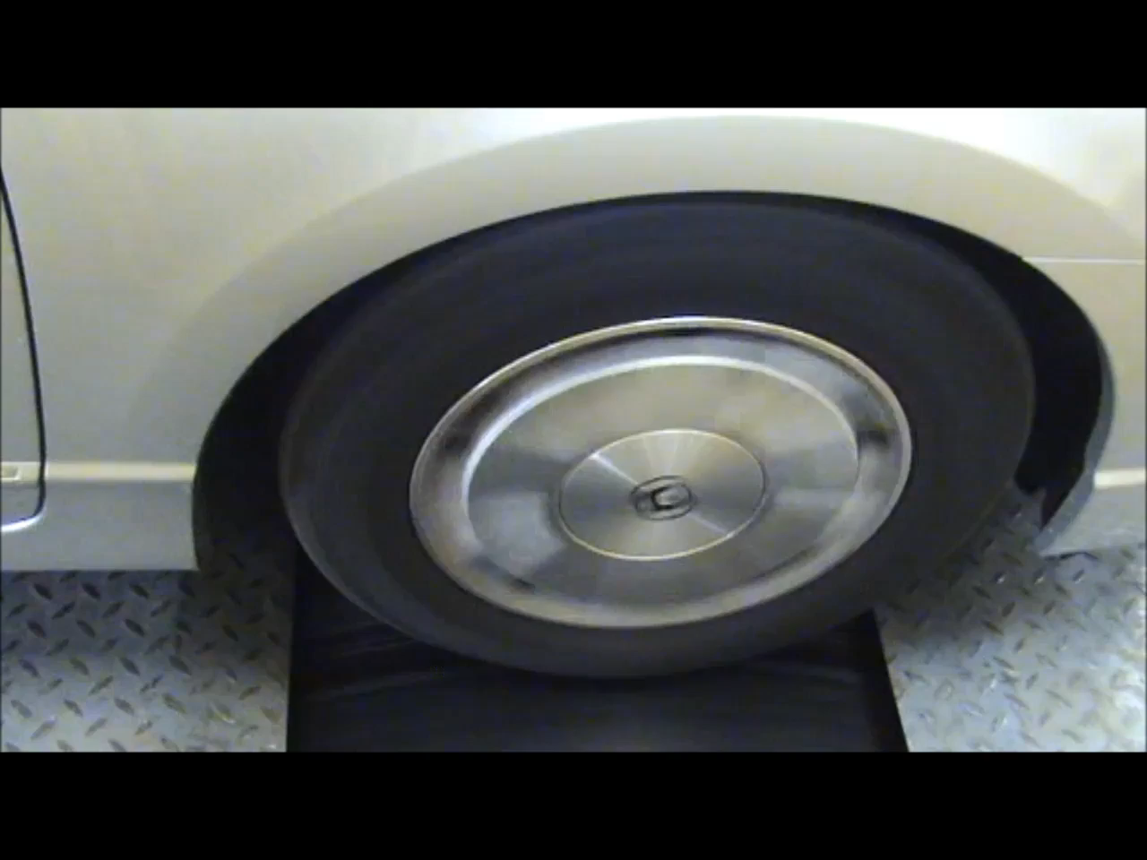
Robot Driver
Utilizzo di un robot driver per la ripetizione dei cicli su banco a rulli
Guida - cambio manuale
Guida - cambio automatico

Slide 30
Conclusioni / Considerazioni
Le normative si sono notevolmente avvicinate ad una valutazione più realistica dei cicli di guida, costringendo le case automobilistiche a sviluppare tecnologie di riduzione delle emissioni e dei consumi. Tuttavia non consentono una valutazione dell’uso reale dei veicoli e del loro impatto ambientale.
Attraverso un approccio statistico possiamo determinare cicli di guida rappresentativi delle reali condizioni di traffico e della guida in uso reale.
Il ciclo di guida reale può essere ripetuto in una sala prova, con diversi veicoli e tecnologie per valutare il loro impatto ambientale e la lore efficienza energetica con costi ridotti rispetto ad una sperimentazione completa.
Le ripetizioni con più veicoli su diversi cicli di guida pongono la base per la costruzione dei modelli predittivi di emissione, che sono in continuo aggiornamento, non basati esclusivamente sulla velocità media.
Notes:
Confronti fra varie realtà geografiche

Slide 31




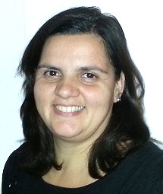
Gruppo di lavoro
Giovanni Meccariello
giovanni.meccariello@stems.cnr.it
+38 081 7177 114
Livia Della Ragione
livia.dellaragione@stems.cnr.it
+39 081 7177 175
Maria Vittoria Prati
mariavittoria.prati@stems.cnr.it
+39 081 7177 210
Maria Antonietta Costagliola
mariaantonietta.costagliola@stems.cnr.it
+39 081 7177 112

Slide 32
Grazie dell’attenzione
Giovanni Meccariello
giovanni.meccariello@stems.cnr.it
+38 081 7177 114

